Slide 1
ООО «ПРИЗМА»
Производство картонной упаковки

Slide 2
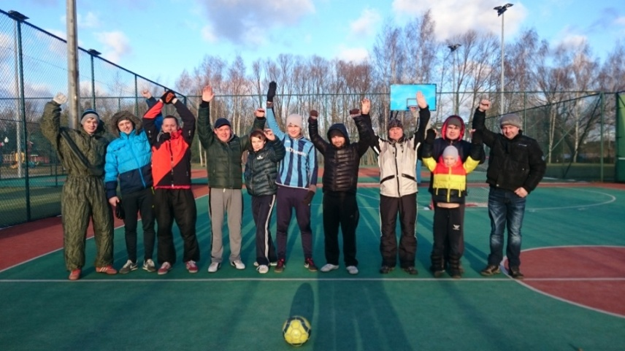
Цель компании
Наша цель – содействовать бизнесу Клиента посредством предоставления качественной продукции и услуг. Мы помогаем Клиентам добиться реального экономического результата и повысить уровень продаж за счёт воплощения их идей в нашей картонной упаковке.

Slide 3
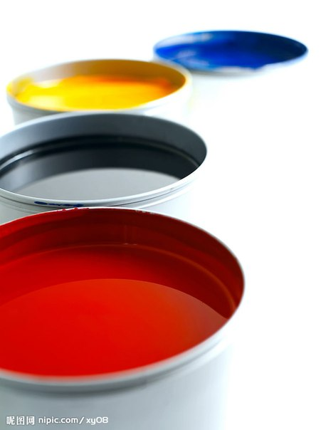
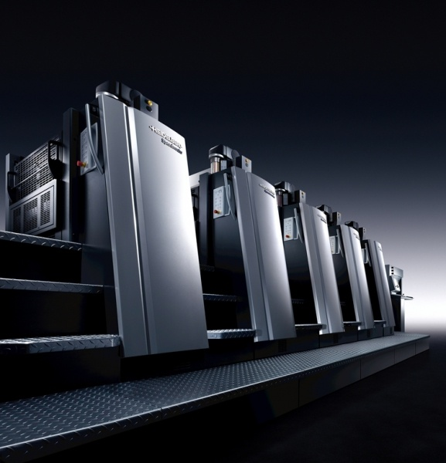
Наш стиль работы
Наш деловой стиль – профессионализм, надёжность, оперативность в работе, творческий подход к делу, долгосрочное деловое партнёрство, неукоснительное следование интересам Клиента.

Slide 4
О компании
ООО «ПРИЗМА» - современное предприятие, специализирующееся на изготовлении картонной упаковки. Существующий потенциал и принцип работы Компании позволяют эффективно решать вопросы наших Клиентов.
Компания «ПРИЗМА» была создана в 2003 году командой профессионалов с десятилетним стажем работы в области полиграфии и производства упаковки.
Накопленный опыт в упаковочной отрасли, высокий уровень знаний технологического процесса производства упаковки, использование передовых технологий во всех сферах деятельности, стремление к самосовершенствованию – все это помогает нам удовлетворять потребности Клиента в качественной, современной картонной упаковке.
Наша Компания ценит время своих Клиентов и поэтому стремится не только быстро и качественно выполнить свои обязательства по производству картонной упаковки, но и предложить Заказчикам более удобную модель сотрудничества.

Slide 5
Принципы работы
В своей работе компания «ПРИЗМА» руководствуется следующими принципами:
качество предоставляемых услуг
высокая квалификация специалистов
индивидуальный подход к каждому клиенту
открытость
надёжность и гарантии

Slide 6
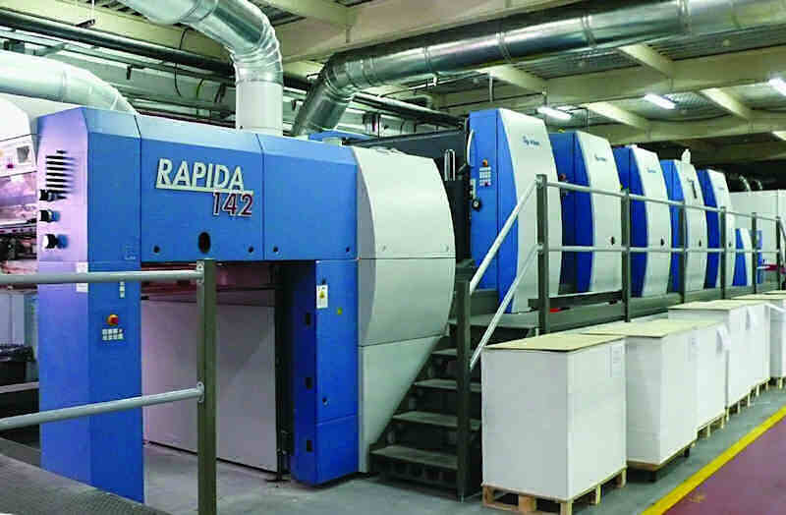
Наше оборудование и его технические возможности
Печать
Rapida 142-5+L (Формат 1020 х 1420 мм.) – печать традиционными офсетными красками
Rapida 105-5+L (Формат 720 х 1050 мм.) – печать УФ красками

Slide 7
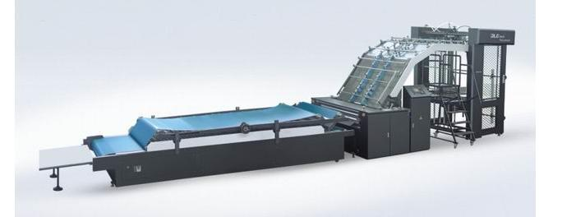
Каширование (2-х,3-х.4-х,5-ти слойка: «Е», «В», «С», Слим, Каппа)
FMZ-1450 Automatic Flute Laminating Machine (формат 1450 х 1450 мм.)
SCHTOK (формат 1250 х 1650 мм.)

Slide 8
Лакирование (УФ лак с выборкой)
DISCOVERY 1316 (формат 1300 х 1620 мм.)
Ламинация (глянцевая, матовая)
SDFM-1450 (формат 1200 х 1450 мм.)
Конгрев
- WUPA - 6.3 PS (формат 1020 x 1420 мм), давление 600 тонн
- WUPA - 5.2 PS (формат 900 x 1300 мм), давление 500 тонн
- EVEREST - 55 (Формат 1000 х 1400 мм)

Slide 9
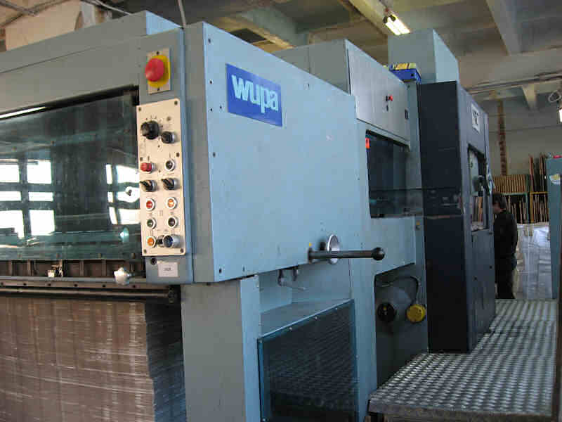
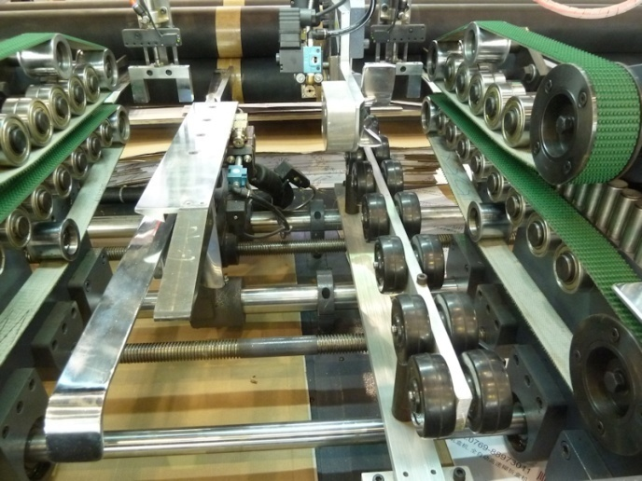
Высечка
- WUPA - 6.3 PS (формат 1020 x 1420 мм), давление 600 тонн
- WUPA - 5.2 PS (формат 900 x 1300 мм), давление 500 тонн
- SOL - 1800 ST (формат 1220 х 1820 мм), давление 300 тонн
- EVEREST - 55 (Формат 1000 х 1400 мм)

Slide 10
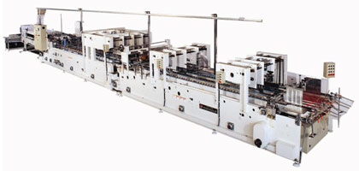
Склейка автоматическая
PENGVIN – 1150 (формат 900 х 1150 мм.), склейка до 3-х точек.
Крупногабаритные и сложные конструкции упаковки склеиваются ручным способом.

Slide 11
Услуги
Мы оказываем полный комплекс услуг по допечатной подготовке заказа.
Мы предлагаем также услуги на отдельные операции:
Разработка конструкции упаковки
Разработка дизайна упаковки
Печать форматом до 1020*1420 мм
УФ лакирование до 1300*1620 мм (сплошное, выборочное)
Ламинация до 1200*1450 мм, (глянцевая, матовая)
Каширование до 1250*1650 мм
Высечка до 1220*1820 мм
Склейка автоматическая до 3-х точек
Сшивка металлическими скобами
Ручная склейка нестандартных картонных упаковок
Доставка продукции.

Slide 12
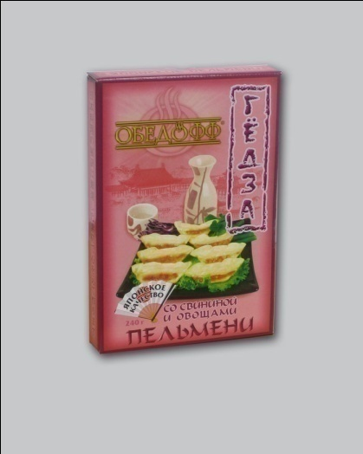
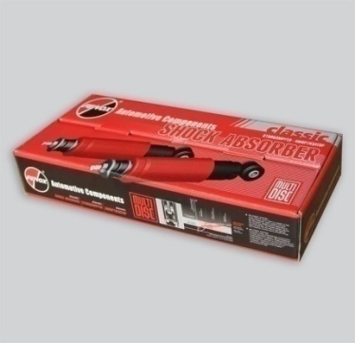
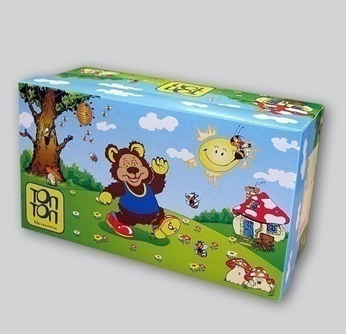
Продукция
Возможности компании «ПРИЗМА» позволяют изготавливать широкий спектр полиграфической продукции: картонную упаковку из плоского картона, кашированного гофрокартона профилей “F”, “E” и “В”, картонную упаковку из переплётного картона, из двухслойного микрогофрокартона, а также упаковку из 3, 5-слойного картона.
Ассортимент выпускаемой нами картонной упаковки используется в различных отраслях промышленности и народного хозяйства. Наша продукция прекрасно подходит для широкого спектра электро- и бытовой техники, а также аудио- и видеотехники, автозапчастей, кондитерских товаров, обувных изделий, замороженных продуктов, ликеро-водочной и безалкогольной продукции и многого другого.

Slide 13
Продукция из плоского картона – используется картон хром-эрзац, толщиной 0,25-0,6 мм и различной плотности. Лакирование УФ-лаками, водными, масляными (выборочное и сплошное); тиснение всех видов; склейка до 6 точек; вклейка «окошек» из пленки. Этот картон широко распространен и применяется, в основном как индивидуальная картонная упаковка для малогабаритных, легких изделий: зубной пасты, стирального порошка, бытовых изделий, кондитерских изделий, лекарственных препаратов и т. д.
Двухслойный картон – состоит из нижнего плоского слоя и гофрированного - собственно «волны». Такой картон используется, когда клиенту требуются какие-то нестандартные решения картонной упаковки. Для картонной упаковки применяется картон с гофрированным поверхностным слоем.
Производство упаковки из кашированного гофрокартона – трехслойный гофрокартон с использованием различных профилей, толщиной от ~ 1,2 мм, третий слой которого каширован (приклеен) плоским картоном, как правило, с нанесенной на него полноцветной офсетной печатью до 6 цветов, и с последующей отделкой: лакирование УФ-лаками, водными, масляными (выборочное и сплошное); тиснение всех видов; склейка до 6 точек; вклейка «окошек» из пленки. Картонная упаковка из кашированного гофрокартона применяется в секторе дорогой продукции, требующей качественной картонной упаковки с высокими прочностными характеристиками и используется практически во всех отраслях промышленности. Таким образом, когда возникает потребность в яркой, качественной и при этом плотной и жесткой полиграфической продукции, каширование оказывается единственным эффективным способом ее создания. Этот картон используется для картонной упаковки цифровой техники - сотовые телефоны, фотокамеры, аудиотехника. Индивидуальной картонной упаковкой из кашированного картона снабжается посуда, наборы из нескольких бутылок, косметические товары, обувь и всевозможная электротехника.

Slide 14
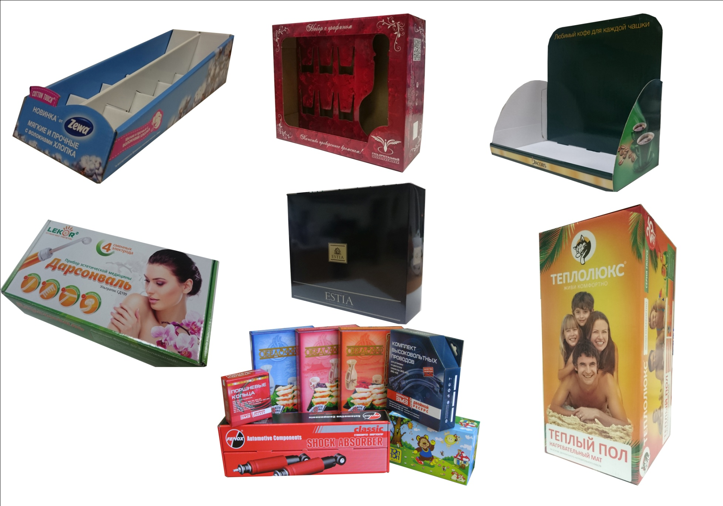
Образцы нашей продукции

Slide 15
Подарочная упаковка

Slide 16
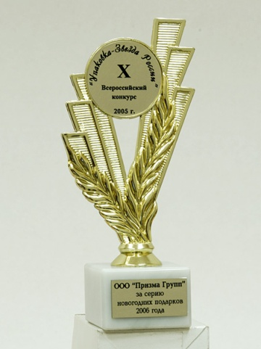
Достижения
Квалификация и опыт наших специалистов подтверждены престижными наградами:
В 2004 году ООО «ПРИЗМА» удостоена диплома Всероссийского конкурса «Упаковка – Звезда России – 2004» за новогоднюю подарочную упаковку «Корона», в рамках выставки «Росупак 2004».
В 2005 году ООО «ПРИЗМА» завоевала первое место за «Новогоднюю подарочную коллекцию» в конкурсе «Упаковка – Звезда России – 2005», «Росупак 2005».
2006 году ООО «ПРИЗМА» стала лауреатом Всероссийского конкурса «Упаковка – Звезда России – 2006» в номинации «Новогодняя подарочная коллекция упаковок».
В 2007 году победа на выставке производителей упаковки «Росупак-2007»

Slide 17
География продаж
Мы работаем с клиентами по всем регионам Российской Федерации, Республика Беларусь, Республика Казахстан.

Slide 18
До встречи в ООО «ПРИЗМА»

